Slide 1
SVD Activities
F.Forti
Riunione Referee Belle-II
25 giugno 2013

Slide 2
Vertex Detector
Pixel Detector (PXD) – 8M pixels
2 DEPFET layers at r = 14, 22 mm
Excellent and unambiguous spatial resolution (~15 µm)
Coarse time resolution (20 µs)
Silicon Vertex Detector (SVD) – 220k strips
4 DSSD layers at r = 38, 80, 104, 135 mm
Good spatial resolution (~12/25 µm) but ambiguities due to ghosting
Excellent time resolution (~3 ns)
Combining both parts yields a very powerful device!

Slide 3
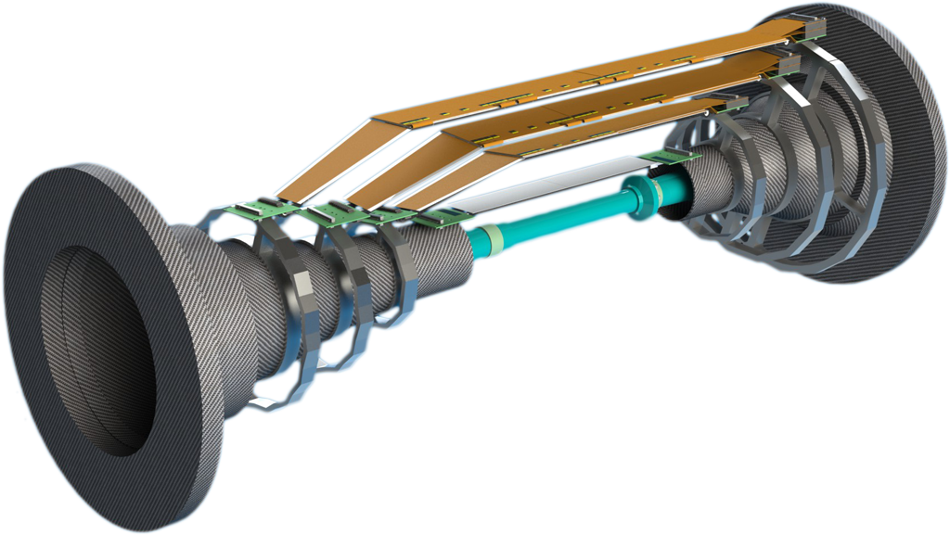
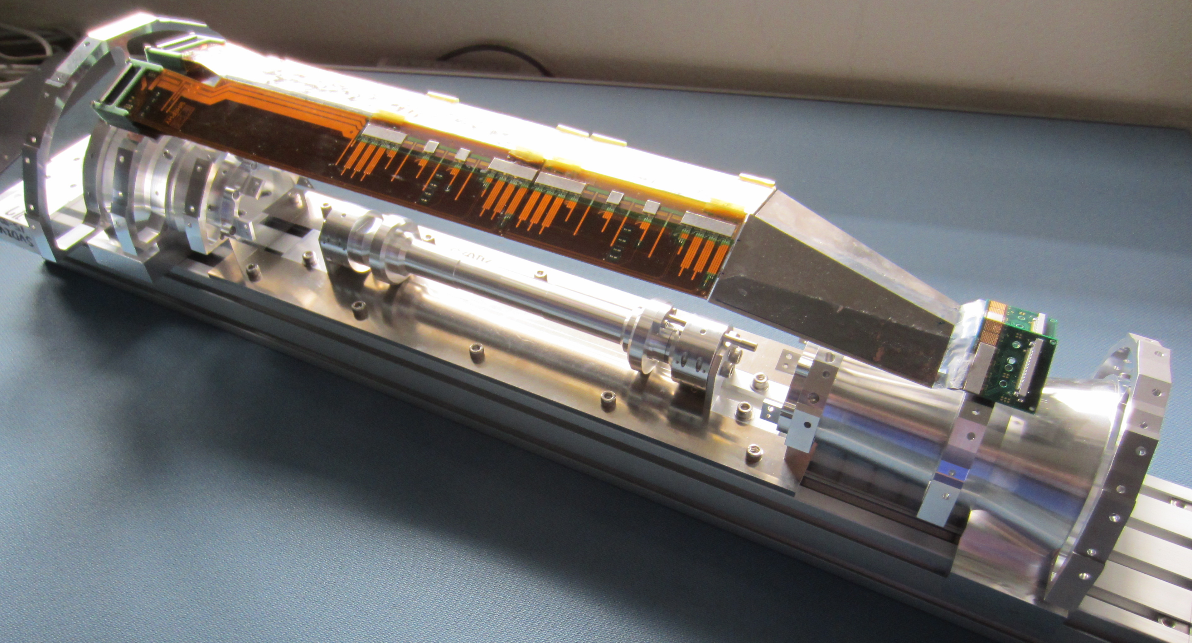
4 layers with silicon strips (DSSD) with APV25 read out
Individual sensors connected to APV25 chips, to reduce capacitive load
Origami chip-on sensor for central sensors in L4-5-6
Layer3 and FW/BW sensors in L4-5-6 have more conventional structure with chips on PCB hybrid

Slide 4
Vertex Detector (PXD+SVD)
Trieste:
Contribution to silicon detector testing (Micron)
Environmental & Radiation Monitoring
Take advantage of development funded in SuperB for diamond detectors with fast remote readout
Pisa:
Contribution to assembly of strip detector modules:
On critical path
Assemble FW and BW sensors of Layer 4-5-6 & ship to other assembly sites (Vienna, IPMU-Tokyo, TATA at IPMU lab)
Participate in overall mechanical design & assembly
SVD software development:
Si only tracking & PXD data reduction with ROI (region of interest) selection
Alignment

Slide 5
Other possible VXD contributions
Power Supply
Procure new low voltage power supply system and replace the 10-year old power supply system that was built for the Belle SVD
Improvements in granularity and monitoring features

Slide 6
INFN Trieste: gruppo e supporto
Docenti/Ricercatori UniTS
Luciano Bosisio 60%
Livio Lanceri 80%
Lorenzo Vitale 80%
Supporto tecnico di Sezione
Laboratorio Elettronica (Pietro Cristaudo)
Officina Meccanica

Slide 7
Risorse ed esperienza
Laboratorio per test e caratterizzazione di rivelatori al silicio
Esperienza in BaBar, Alice, SuperB, progetti R&D:
Progettazione e caratterizzazione statica di double-sided silicon microstrip detectors
Test funzionali di rivelatori (IR laser, sorgenti radioattive, test su fascio)
Costruzione di un telescopio per fascio
Read-out con chip front-end VA e FSSR2

Slide 8
Interessi/impegni costruttivi in Belle II
Contributo alla caratterizzazione dei rivelatori “wedge” prodotti da Micron per SVD
Stazione di test: esistente (vedi slide back-up)
Richiede la preparazione di probe cards dedicate
Progettazione e costruzione del sistema di monitor della radiazione e monitor ambientale di SVD
Definizione delle specifiche
Definizione dell’interfacciamento con il sistema di acquisizione dati di Belle II
Selezione dei sensori (rivelatori a diamante per la radiazione, sensori per temperatura, umidità, posizione …)
Progettazione dell’elettronica di lettura e di interfacciamento
Meccanica, cablaggi; produzione, test

Slide 9
Software/analisi: possibili interessi
Software:
Monitoraggio della radiazione e ambientale
Allineamenti SVD? dE/dx?
Analisi, fisica
Da definire in futuro, estrapolando dall’esperienza pregressa in BaBar

Slide 10
Belle-II activities in Pisa
Outline:
SVD activities
Module construction
Power-Supply
SW: tracking & data reduction
Test-beam
2013
2014
S.Bettarini
It-PI Meeting – Roma3, june 20, 2013

Slide 11
Gruppo Pisa
Nota: continua impegno in Babar e viene aperta una iniziativa di gruppo 5 (PixFEL)
Totale 5.7 FTE, 10 persone

Slide 12
BelleII Pisa activity
The activity of Pisa will be mainly foused on:
Contribution to assembly of strip detector modules: Assemble FW and BW sensors of Layer 4-5-6 & ship to other assembly sites (Vienna, IPMU-Tokyo, TATA at IPMU lab)
Participate in overall mechanical design & assembly
Investigate possible replacement of the old Power-Supply
SVD software development:
Si only tracking & PXD data reduction with ROI (region of interest) selection
Alignment
Participation to the PXD-VXD joint test-beam in Desy

Slide 13
Assembly procedures
Produce single-sensor subassemblies of the very forward and very backward sensors
Connect sensor to pitch adapter, pitch adapter to hybrid
Ship the sensor subassembly to the other assembly sites

Slide 14
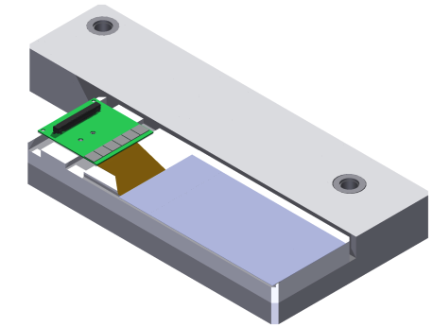
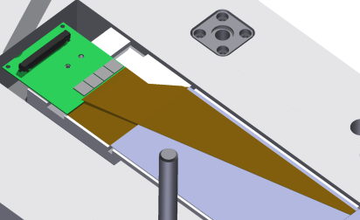
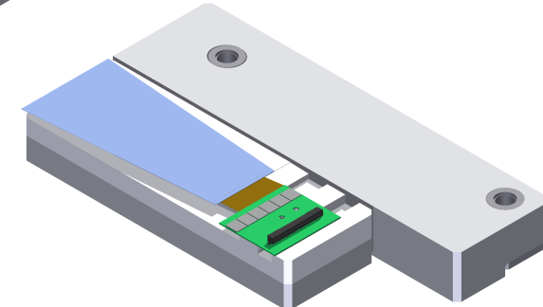
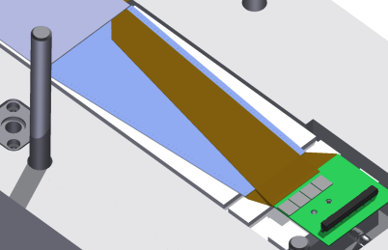
Assembly work
Design and fabricate assembly jigs to do the gluing and wire bonding with proper quality
Production work
Test, quality control
Extensive experience in Pisa (Aleph, Babar, CMS, Glast)
Large existing clean laboratory
Some update required

Slide 15
Attività di assemblaggio a Pisa
Ricezione, ispezione e test componenti
Sensori, pitch adapter (PA) – solo ispezione
Ibridi – ispezione e test
Incollaggi
PA a sensore e a ibrido – procedure da definire
Necessario studio su tecnica di incollaggio
Microsaldatura
Su due livelli con pitch 45um
Da fare in due(phi) + due(z) fasi con test intermedio
Canali con problemi da non connettere (o staccare)
Test finale
Teststand, laser, sorgente
Forse da fare burn-in, ma non ancora definito
Spedizione
Sistema di trasporto da definire

Slide 16
Numeri di elementi
I FWD/BWD sensor subassemblies da installare sono:
(16+12+10) = 38 FWD e 38 BWD
Ogni sensore è elettricamente indipendente dagli altri, con flex ed un cavo individuale
Alimentazioni: HV, LV lato HV+, LV lato HV-
Le alimentazioni per l’elettronica sono flottanti alla tensione del rivelatore

Slide 17
Numeri
Da produrre in totale 50 forward + 50 backward (inclusi spare)
Ritmo per sostenere la produzione dei ladder:
Necessario 6 forward + 6 backward al mese.
Vorrei che ci attrezzassimo per 8 + 8 / mese = 2 + 2 / settimana.
Dettaglio da organizzare
Penso che per assemblare ciascun modulo ci voglia in totale circa una settimana
Incollaggi – 2 giorni; Microsaldatura – 2 giorni; Test – 1 giorno
Si possono tenere 2+2 moduli in lavorazione
4 stazioni di allineamento sotto la macchina di misura
Jig sufficienti per mantenere il parallelismo
Micro saldature
1 modulo (fwd o bwd) = 7 chip * 128 * 2 = 1792 saldature
A regime dovremmo fare mircrosaldare 4 moduli/settimana = meno di 1500 saldature al giorno

Slide 18
SVD sensor assembly: Work in progress
Started to look at the procedures to adapt them to our environment
In any case lots of jigs (22) are needed: → Produce full list for referees
2 (Back/Forw) x 2 (multiplicity) x 2 (phi/z) for sensor assembly + 4 for glueing
4 micro-bonding, 2 testing, 4 reworking, 24 u-metric screws
Three possible gluing technology under test
Siringe dispensing
Stamping
Microdot printing
The plan is the following:
B2GM july: present list of procedures
September: design jigs and review procedures (SVD Mechanics review in September at KEK)
B2GM november: final review of jigs, procedures and prototypes
Before end of autumn: first production of mechanical grade sensor assemblies
People involved: G. Batignani, S. Bettarini, F. Bosi, F. Forti, G. Rizzo

Slide 19
Full list of jigs for Forw/Back assembly
HDI test (holder): 4φ and 4z = 8
JIGS
Det-PA-HDI aligning/Gluing: 2φ and 2z, x Forw/Back = 8
Several umetric screws needed
u-bonding: 1φ and 1z, x Forw/Back = 4
Test by test-stand: 1, x Forw/Back =2
Rework: 1φ and 1z, x Forw/Back = 4
Out of the 3 possible gluing technuque under test, stamping is the most promising:
More accurate control (deposited 200 um thick layer of glue) against diffusion/capillarity
Possible to export to other phases of the module construction
A stamping tool (comb-like stamp + gluing pot) is to be realized for each side (φ/z) and Forw/Back = 4

Slide 20
Scala temporale
La scala temporale è vicina, ma umana
Entro il 2013
Design dei jig
Costruzione del primo modulo completo meccanico
Setup del teststand per il test dei sensor subassemblies
Febbraio 2014
Inizio assemblaggio di produzione
Periodo di produzione
Nell’ipotesi più ottimista (8+8): 6-7 mesi
Più realisticamente (6+6): 8-9 mesi
Partecipazione nell’assemblaggio dei ladder completi a Vienna e IPMU.
Fine 2014
Conclusione assemblaggio a Pisa
Da metà 2015
montaggio dei ladder sulla struttura meccanica a KEK

Slide 21
Power supplies
Power Supply
Procure new low voltage power supply system and replace the 10-year old power supply system that was built for the Belle SVD
Improvements in granularity and monitoring features
Totals: LV = nsensor*2 = 344; HV = nsensor = 172
Started interaction with CAEN to understand possible solutions.
For LV: 96 LVunit 10V / 5A. Floating and with sense
each unit powers 4 sensors on one side
For HV:
option 0: 8 HV 100V/5mA – marginal, same as Kenwood
option 1: 96 HV 100V/ 1mA – one per pair of sensors (half ladder)
option 2: 192 HV 100V/ 1mA (maybe 0.5mA) – one per sensor
People involved: F.Forti, C.Avanzini
First Estimate: 150 kE with new high density boards in development

Slide 22
(Silicon) Tracking software
Activity started by E.Paoloni, G.Casarosa, A.Perez
BASF2 installed in Pisa and running
Visited Wien to understand tracking code
First plots produced
Started to work to understand how to reduce the extrapolation error to Layer 2
The test-beam will be the best occasion to see the system (PXD+SVD) at work and test the implementation on FPGA of the pixel data-reduction alghoritms based on ROI

Slide 23
Info a supporto spese lab.

Slide 24
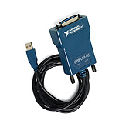
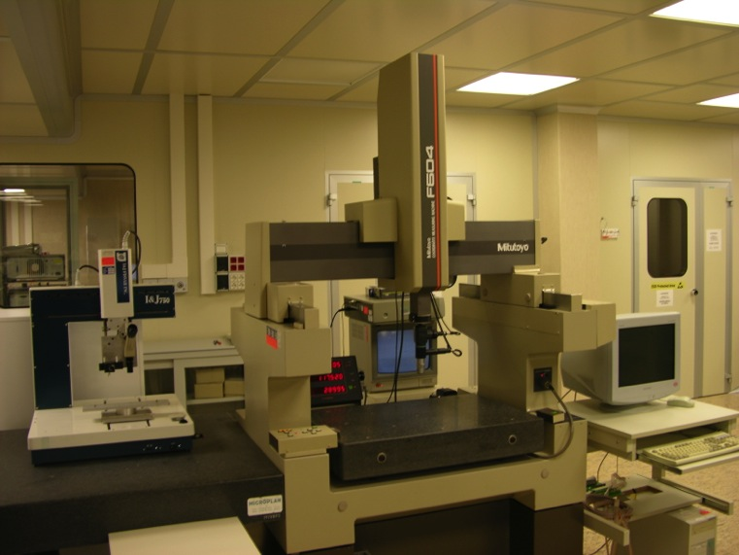
Sensor assembly
Mitutoyo CMM manuale:
Manutenzione “straordinaria” (10kE)con
Possibile sostituzione/registrazione valvole pressostatiche
Registrazione guide e calibrazione assi
Software update
Sostituzione PC#1 con monitor (1kE), dedicato a:
Monitoring
quote CMM via GPIB
(NI GPIB-USB-HS:0.5kE)
Programmi LabVIEW per
allineamento/survey
Gestione gluing robot
(I&J Fisnar)

Slide 25
Laser scan
Sostituzione PC#2 (con GPIB<->USB) per pilotare:
Waveform generator (Agilent) per impulsare i.r. laser
Controller tavola x-y (Newport)
Gestione Probe-station e strumenti di misura
Sostituzione PC#3 (con GPIB<->USB)
Prevedibili misure singole senza probe-card
con punte sotto probe-station
semiautomatica e/o manuale
Long-term stability measurements

Slide 26
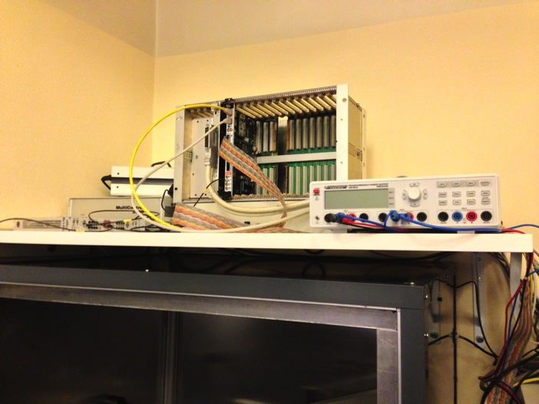
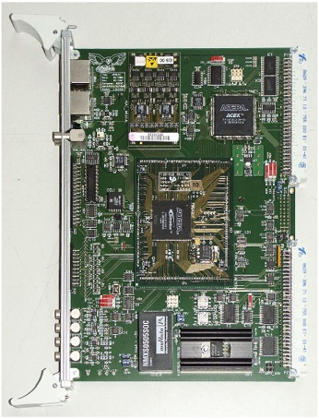
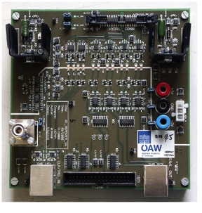
Test-stand
Duplicate the Wien test-stand:
CPU VME NI VME-PCI8015 = 6kE
Bench Power Supply LV-HV = 3kE
1 PC with mass storage = 1kE
APVDAQ-VME
(from Wien)
Repeater card
(from Wien)

Slide 27
Consumabili di laboratorio (10kE)
Assemblaggio sensori:
Vestizione da clean-room (camici, guanti,…)
Vari tipi di tips/pinze/cleaning tools per chucks e jigs
Colle bi-componenti, punte miscelanti, siringhe per il dispenser
Isopropilico
Componenti per circuiti per vuoto (tubi/raccordi fast/switches) per servire i chucks per l’assemblaggio.

Slide 28
Richieste 2013 SVD
NB: le assegnazioni per Pisa coprono anche attivita’ residue di SuperB

Slide 29
Richieste 2014 SVD
Inseriti i Power Supplies. Flessibilità sulla data
Anticipabili al 2013 oppure in parte al 2015

Slide 30
Totali richieste 2014 SVD

